Slide 1
О правоприменительной практике контрольно-надзорной деятельности при осуществлении федерального государственного надзора в области использования атомной энергии в части ядерной и радиационной безопасности в 2023 году
Семчева Елена Аркадьевна
начальник отдела надзора за ядерной и радиационной безопасностью на предприятиях топливного цикла и исследовательских реакторах
МТУ по надзору за ЯРБ Сибири и Дальнего Востока Ростехнадзора

Slide 2

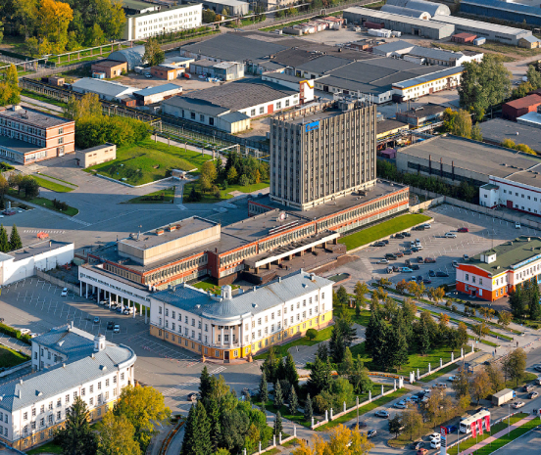
МТУ по надзору ЯРБ СиДВ (Управление) осуществляет государственные функции по федеральному государственному надзору в области использования атомной энергии в части ядерной и радиационной безопасности в отношении:

Slide 3
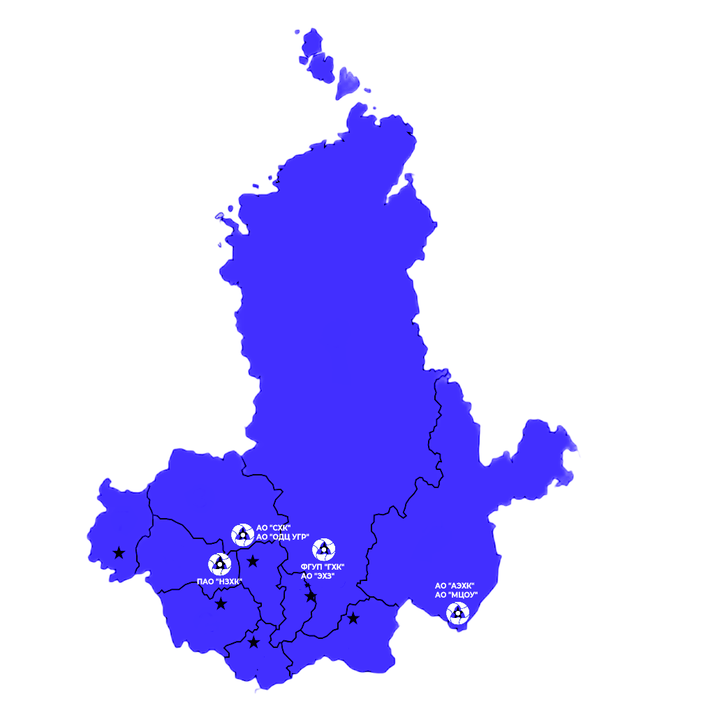
Предприятий ядерного топливного цикла, расположенных на территории Сибирского федерального округа

Slide 4






Перечень предприятий
АО «АЭХК»
АО «СХК»
АО «ПО ЭХЗ»
ФГУП «ГХК»
АО «ОДЦ УГР»
ПАО «НЗХК»
Акционерное общество «Ангарский электролизный химический комбинат»
Акционерное общество «Сибирский химический комбинат»
Акционерное общество «Производственное объединение Электрохимический завод»
Федеральное государственное унитарное предприятие «Горно–химический комбинат»
Акционерное общество «Опытно–демонстрационный центр вывода из эксплуатации уран–графитовых ядерных реакторов»
Публичное акционерное общество «Новосибирский завод химконцентратов»

Slide 5
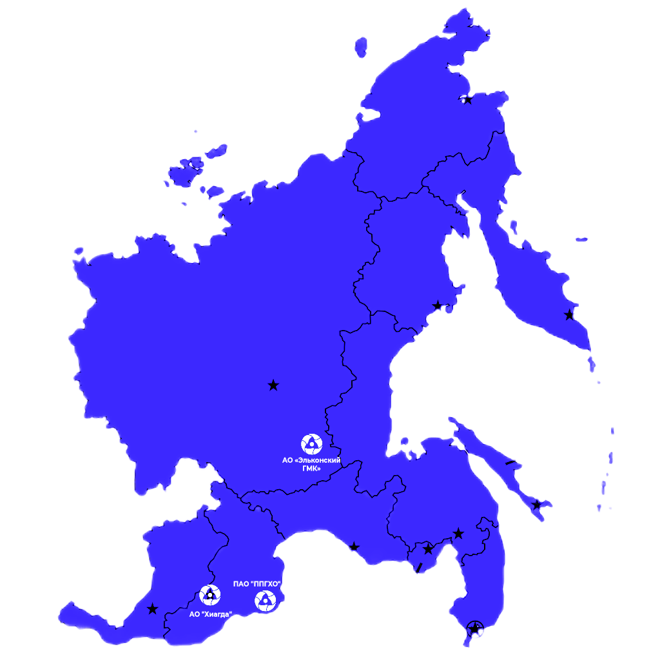
Предприятий ядерного топливного цикла, расположенных на территории Дальневосточного федерального округа:

Slide 6


ПАО «ППГХО»
Публичное акционерное общество «Приаргунское производственное горно–химическое объединение»
АО «ХИАГДА»
Акционерное общество «Хиагда»

Slide 7
Плавучий энергоблок «Академик Ломоносов»
С 1 января 2023 года под надзором МТУ по надзору за ЯРБ Сибири и Дальнего Востока Ростехнадзора находится плавучий энергоблок проекта 20870 с ядерными реакторами КЛТ-40С «Академик Ломоносов» (ПАТЭС) который расположен в Чукотском автономном округе, город Певек.
Объект эксплуатируется на основании лицензии выданной Федеральной службой по экологическому, технологическому и атомному надзору от 20.06.2019г. № ГН–03–102–3660, со сроком действия до 20.06.2029 г.

Slide 8
Исследовательский ядерный реактор ИРТ–Т инженерной школы ядерных технологий Федерального государственного автономного образовательного учреждения высшего образования «Национальный исследовательский Томский политехнический университет» , который находится под надзором Северского отдела инспекций ядерной и радиационной безопасности на ПТЦ и ЗАТО.

Slide 9

02
Результаты правоприменительной практики при осуществлении надзора за ядерной и радиационной безопасностью за 2023 год

Slide 10
Результаты правоприменительной практики при осуществлении надзора за ядерной и радиационной безопасностью на ПТЦ и ИР
Проверки осуществлялись по следующим направлениям:
- проверка выполнения условий действия лицензий;
- проверка выполнения ранее выданных предписаний;
- проверки и отдельные мероприятия по контролю в режиме постоянного государственного надзора (состояния ядерной, радиационной безопасности);
- проверка достоверности сведений, представленных в комплектах документов совместно с заявлениями о выдаче лицензий и на внесение изменений в условия действия лицензий;
- проверка достоверности сведений, представленных в уведомлениях от организаций осуществляющих деятельность по эксплуатации радиационных источников, содержащих в своем составе только радионуклидные источники четвертой и пятой категории радиационной опасности (организаций в ЗАТО- в 2023 году не проводились);
- проверка наличия разрешений Федеральной службы по экологическому, технологическому и атомному надзору на право ведения работ в области использования атомной энергии и выполнения требований условий действия имеющихся у работников разрешений.

Slide 11
В режиме осуществления постоянного государственного надзора на ПАТЭС проводятся:
- проверки контроля соблюдения действия выданных АО «Концерн Росэнергоатом» разрешений (лицензий) на осуществление видов деятельности;
- мероприятия по контролю соблюдений технических требований ОСТ5. 4348-80 к качеству воды 2-го контура РУ-1,РУ-2 ПЭБ по итогам анализов;
- мероприятия по контролю соблюдения технических требований ОСТ 95.10002.95 к качеству воды 1-го контура по результатам анализов;
- мероприятия по контролю соблюдения требований НП-088-11 к содержанию и порядку передачи оперативного сообщения, уточненного оперативного сообщения и отчету по результатам расследования нарушения нормальной эксплуатации ПЭБ;
- мероприятие по контролю по проверке готовности АО «Росэнергоатом» к выполнению ПОР по перегрузке активной зоны РУ-1 ПЭБ «Академик Ломоносов». Проверка была проведена в июне 2023 года. На данный момент выгрузка активной зоны РУ-1 проведена.

Slide 12
В режиме осуществления постоянного государственного надзора с отметками в журнале постоянного государственного надзора в соответствии с установленной формой проведено 197 проверок по направлению ядерной и радиационной безопасности, а также обращения с РАО и аварийной готовности предприятий. Выявлено 94 нарушения в области использования атомной энергии (79 нарушений ФНП и15 нарушений УДЛ), из них:
Железногорским отделом инспекции ЯРБ на ПТЦ и ЗАТО проведено 57 проверок (оформлено 16 предписаний на 39 нарушений);
Северским отделом инспекции ЯРБ на ПТЦ и ЗАТО проведено 53 проверки (оформлено 15 предписаний на 34 нарушения);
Отделом надзора за ЯРБ на ПТЦ и ИР проведена 76 проверок (из них 26 на ПАТЭС) (оформлено 9 предписаний на 15 нарушений);
Читинским отделом инспекций РБ проведено 11 проверок (оформлено 3 предписания на 6 нарушений).
Выявленные нарушения находятся на контроле у инспекторского состава.

Slide 13
По результатам проведения проверок на ПТЦ возбуждены дела об административных правонарушениях (9 протоколов) и наложены административные наказания в виде административных штрафов. Общая сумма штрафов составила 340 тыс. рублей.
В апреле 2023 года инспектора МТУ по надзору за ЯРБ Сибири и Дальнего Востока приняли участие в плановой комплексной выездной проверке Акционерного общества «Производственное объединение Электрохимический завод» (АО «ПО ЭХЗ»).
По результатам проверки оформлен акт и предписание от 27.04.2023 № 11-18/2023–Пр на устранение 24 нарушений (22-ФНП, 2- УДЛ).
Оформлен протокол об административном правонарушении №11-04/2023ПРТ от 27.04.2023, предусмотренном ч. 1 ст. 9.6 КоАП РФ, в отношении юридического лица АО «ПО ЭХЗ». Вынесено постановление от 10.05.2023 № 11-04/2023Пст о назначении административного наказания в виде административного штрафа в размере 200 000 рублей. Штраф оплачен.

Slide 14
В рамках мероприятий профилактики нарушений обязательных требований за отчетный период было оформлено и направлено на ПТЦ 4 предостережения о недопустимости нарушения обязательных требований.
В отношении акционерного общества «Сибирский химический комбинат» объявлено 2 предостережения о недопустимости нарушения обязательных требований установленных п. 3.2. условий действия лицензии от 11.06.2020 года № ГН-08-115-3847, с изменениями №1 и №2, на право использования ядерных материалов и радиоактивных веществ при проведении научно-исследовательских и опытно-конструкторских работ, в части невыполнения требований статьи 26 Федерального закона № 170-ФЗ от 21.11.1995 «Об использовании атомной энергии» при планировании выполнения научно-исследовательских и опытно-конструкторских работ (НИОКР) на Химико-металлургического завода (ХМЗ) АО «СХК» без обоснования безопасности указанных работ и получения соответствующих изменений в условий действия лицензии от 11.06.2021 № ГН-08-115-3847.
АО «СХК» в лице генерального директора С.А. Котова информировало о прекращении работ до получения изменений в УДЛ.

Slide 15
В отношении публичного акционерного общества «Новосибирский завод химконцентратов» объявлено предостережение о недопустимости нарушения обязательных требований федеральных норм и правила в области использования атомной энергии «Общие положения обеспечения безопасности объектов ядерного топливного цикла» (НП-016-05), утвержденные приказом Ростехнадзора от 02 декабря 2005 года № 11, пункта 3.18 «Эксплуатирующая организация обеспечивает техническую безопасность при эксплуатации сосудов, работающих под давлением, трубопроводов, подъемно-транспортного и электрического оборудования, сложных технических устройств, при выполнении электромонтажных и строительно-монтажных работ», а также п. 2.3.4. условий действия лицензии от 15.06.2020 года № ГН-03-115-3850, с изменениями №1, на право эксплуатации ядерной установки в части заключения с обществом с ограниченной ответственностью «ЭКОРТ» договора на оказание услуг по монтажу технологического трубопровода в здании № 336Б ПАО «НЗХК» без наличия лицензии на указанные работы у ООО «Экорт».
ПАО «НЗХК» в лице Заместителя генерального директора-главного инженера С.А. Буймова информировало, что ООО «Экорт» выполнял работы по устройству нетехнологических трубопроводов.

Slide 16
В отношении акционерного общества «Эльконский горно-металлургический комбинат» (АО «Эльконский ГМК»), Республика Саха (Якутия), объявлено предостережение о недопустимости нарушения обязательных требований установленных в пунктах 77,78 НП-058-14 «Безопасность при обращении с радиоактивными отходами. Общие положения», утвержденные приказом Ростехнадзора от 05 августа 2014 года № 347
следующими действиями:
не выполнением организационных и технических мероприятий по обеспечению безопасного обращения с РАО направленных на:
- предотвращение распространения радионуклидов в окружающую среду;
- минимизацию загрязнения окружающей среды сырьем и отвалами горных пород, технологическими продуктами, шахтными (карьерными) и другими сточными водами ;
- организацию контроля радиоактивного загрязнения объектов окружающей среды (воздуха, грунта, подземных и поверхностных вод), включая контроль радионуклидного и химического состава водной фазы и донных отложений.
АО «Эльконский ГМК» в лице Генерального директора В.А. Галактионова информировало, что сведения приведенные в статье не подтверждаются.

Slide 17

03
Типовые нарушения при обращении с РАО

Slide 18



Несоблюдение требований к безопасному хранению радиоактивных отходов
организация мест хранения радиоактивных отходов в непредусмотренных проектом местах и контейнерах, при отсутствии соответствующего обоснования безопасности, санитарно-эпидемиологических разрешений;
не установлен срок хранения (временного хранения) радиоактивных отходов;
в пункте хранения, для хранения РАО используются несертифицированные контейнеры, конструкция используемых контейнеров не обеспечивает их сохранность в течение установленного срока хранения и не обеспечивает возможность извлечения упаковок РАО из хранилища в конце периода хранения
п. 3.13 НП-016-05 «Общие положения обеспечения безопасности объектов ядерного топливного цикла»,
п. 42, 45 НП-058-14 «Безопасность при обращении с радиоактивными отходами. Общие положения»
п. 41, 44, 54, 56 НП-020-15 «Сбор, переработка, хранение и кондиционирование твердых радиоактивных отходов. Требования безопасности»

Slide 19


Типовые нарушения
Несвоевременная сдача радионуклидных источников, дальнейшее использование которых не предусматривается, в специализированные организации
Не проведена классификация по влиянию на безопасность элементов системы обращения с радиоактивными отходами.
п. 29 НП-058-14 «Безопасность при обращении с радиоактивными отходами. Общие положения»
п. 8 НП-058-14 «Безопасность при обращении с радиоактивными отходами. Общие положения»
п.11 НП-019-15 «Сбор, переработка, хранение и кондиционирование жидких радиоактивных отходов. Требования безопасности»
п.11 НП-020-15 «Сбор, переработка, хранение и кондиционирование твердых радиоактивных отходов. Требования безопасности»

Slide 20


Типовые нарушения
При обращении с радиоактивными отходами, накопленными в бассейне-хранилище (хвостохранилищах), не предусмотрены технические средства и организационные мероприятия по минимизации пылеобразования и пылеуноса радионуклидов
Не предусмотрены технические средства для сбора фильтрационных вод, возврата их в хвостохранилище или передачи в систему оборотного водоснабжения технологического процесса.
Система подбора и подготовки персонала по обращению с РАО не обеспечивает контроль и поддержание их квалификации, необходимой для обеспечения безопасной эксплуатации объекта ЯТЦ.
п. 81, 82 НП-058-14 «Безопасность при обращении с радиоактивными отходами. Общие положения»
п. 15 НП-058-14 «Безопасность при обращении с радиоактивными
отходами. Общие положения»

Slide 21
В настоящее время разработана и поддерживается в актуальном состоянии система нормативных документов, включающая федеральные нормы и правила (ФНП) и руководства безопасности (РБ) по обеспечению безопасности при обращении с РАО (18 ФНП и 20 РБ).
Учитывая сложность реализации в полной мере требований нормативных документов в области использования атомной энергии по обеспечению безопасности при обращении с РАО на предприятиях топливного цикла (в силу того, что ПТЦ были созданы в 50-60 годы 20-го века), эксплуатирующие организации приняли практику поэтапного приведения таких объектов к требованиям ФНП. Именно для этого необходимо в полной мере использовать рекомендации обозначенные в руководствах по безопасности, включая рекомендации по разработке критериев приемлемости РАО для захоронения, порядку, объему, методам и средствам контроля РАО в целях подтверждения их соответствия критериям приемлемости для захоронения, формирования перечня радионуклидов, контролируемых в РАО, и применению метода радионуклидных соотношений для определения содержания сложнодетектируемых радионуклидов в РАО ПТЦ.
Также необходимо обратить внимание на рекомендации по обеспечению безопасности при выводе из эксплуатации (закрытии) хвостохранилищ.

Slide 22

04
Проблемные вопросы надзора на объектах ПТЦ

Slide 23
Отсутствие нормативной базы при обращении (сборе, сортировке, хранении) с отходами загрязненными радиоактивными веществами (материалами) (металлические – МОЗРВ и другие ЗРМ). Образуются в больших объемах при выводе из эксплуатации различных объектов, подразделений, производственных участков ПТЦ.
Совершенствование нормативно правовой базы в части обращения с ОНАО РАО и материалами с повышенным содержанием радионуклидов, образующихся при выводе из эксплуатации ПТЦ, остается на сегодняшний день весьма актуальной задачей!

Slide 24
Спасибо за внимание

